Slide 1

RENE DESCARTES (1596-1650) - Vida y obra - El método. - La duda, instrumento para llegar a la certeza. - El primer principio: cogito, ergo sum. - El problema del error. - El conocimiento de la esencia y de la existencia de las sustancias corpóreas. - El dualismo y la interacción mente-cuerpo
Universidad Nacional De Educación Enrique Guzmán y Valle
“Alma Máter del Magisterio Nacional”
Facultad de Ciencias Sociales y Humanidades
Semana :05
Docente: Mg. Luis Alberto Sánchez Campos.
Departamento de Psicología y Filosofía

Slide 2
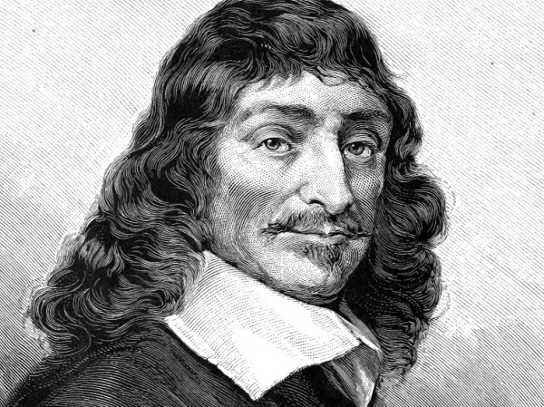
Descartes, padre de la modernidad
Se dice que en la filosofía hay dos comienzos: Sócrates y Descartes.
Hegel dirá de él: “Descartes es el héroe del pensamiento que aborda de nuevo la empresa desde el principio y reconstruye la filosofía sobre los cimientos puestos ahora al descubierto al cabo de mil años.” (Lecciones sobre historia de la filosofía).

Slide 3
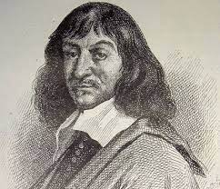
RENATO DESCARTES-ANTECEDENTES
Nacio 31 de marzo de 1596-La Haye-Francia.
De la baja nobleza
De constitución y salud débil
Estudio en el Colegio jesuita La Fleche (1607).
Se hizo militar (1619)
Abogado
De 1620 a 1628 viaja por toda Europa
Publicaciones:
Discurso del método (1637)
Meditaciones metafísicas-1661
Tratado del hombre-1662
Reglas para la dirección del espíritu-1628
Las pasiones del alma-1649
- 1650, un 11 de febrero muere en Suecia.

Slide 4
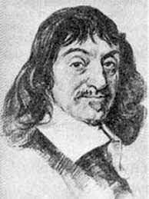
DISCURSO DEL MÉTODO (1637)
¿CÓMO LEER EL “MÉTODO”?
El Discurso, cuya palabra significa en él, prefacio hacia el método, puede ser leído como una autobiografía e introducción a su filosofía.
DIAGNÓSTICO CARTESIANO
“Así pues, la diversidad de nuestras opiniones no se debe a que unos sean más razonables que los otros, sino tan solo
a que nuestra inteligencia sigue caminos diversos y a que no consideramos las mismas cosas. No basta
Poseer una inteligencia clara; lo principal es saber aplicarla.” Pag. 21. Descartes.

Slide 5
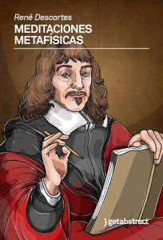
MEDITACIONES METAFÍSICAS (1641)
LAS MATEMÁTICAS SON SIEMPRE CIERTAS
“…mientras que las aritmética, la geometría y otras de este tipo, que tratan sobre las cosas más simples y absolutamente generales, sin preocuparse de si existen en realidad en la naturaleza o no, poseen algo cierto e indudable, puesto que, ya esté dormido, ya esté despierto, dos y tres serán siempre cinco y el cuadrado no tendrá más que cuatro lados; y no parece ser posible que unas verdades tan obvias incurran en sospechas de falsedad.” Pag. 50. (Descartes).

Slide 6
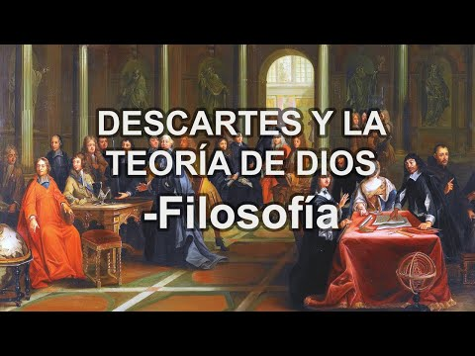
MEDITACIONES METAFÍSICAS (1641)
DIOS SOLO QUIERE LO BUENO PARA TODOS
1.- “…reconozco que no puede suceder que El me engañe alguna vez.
2.- “…experimento que hay en mí una cierta facultad de juzgar, que he recibido
ciertamente de Dios…Y puesto que aquel no quiere que yo me equivoque, no me ha dado evidentemente una facultad tal que me pueda equivocar jamás mientras haga uso de ella con rectitud.” Pag. 50.

Slide 7

Recordando la tradición aristotélica: el concepto debe coincidir con las cosas.
“Nuestro conocimiento de las cosas, en la filosofía aristotélica consiste en poseer conceptos, en llenar nuestra mente de conceptos, los cuales se ajustan a las cosas. Un concepto es verdadero cuando lo que el concepto dice y lo que la cosa es, coinciden…nuestra conocimiento de las cosas es una relación mediata…está fundada en un intermediario…el concepto.” Pag. 139. (M. García Morente).

Slide 8
Divorcio gnoseológico de la tradición aristotélica: el descubrimiento de lo “inmediato”.
“Puesto que la verdad de concepto consistía en ajustarse a la cosa, siendo el concepto la mediación o intermediario entre nosotros y la cosa, siempre cabía discutir la verdad del concepto. Es decir que en este sistema aristotélico el conocimiento ofrece sin remedio el flanco a la duda. Descartes lo que busca es un conocimiento que no ofrezca el flanco a la duda…llegar a un conocimiento que no sea mediato, que no se haga “por medio” del concepto…sino inmediato (sin intermediarios)…lo único capaz de llenar estas condiciones de inmediatez es el pensamiento mismo.” Pag. 138-139. M. García)

Slide 9
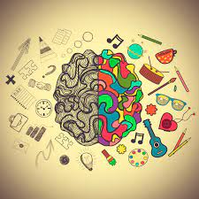
Divorcio gnoseológico de la tradición aristotélica: el descubrimiento de lo “inmediato”.
Si yo considero que todo pensamiento es pensamiento de una cosa, yo puedo siempre dudar de que la cosa sea como el pensamiento la piensa. Pero si yo retraigo mi interés y mi mirada no a la relación entre el pensamiento y la cosa, sino a la relación entre el pensamiento y yo; si tomo el pensamiento mismo como objeto, entonces aquí ya no puede morder la duda.” Pag. 139. (M. García)

Slide 10
Las cosas “derivan” del Yo por medio de lo “inmediato”.
A partir de Descartes, la filosofía moderna no ha hecho sino pensar sobre ese problema: ¿cómo sacaremos las cosas del yo?, ¿cómo extraeremos el mundo exterior del pensamiento?.” Pag. 140.

Slide 11
“Yo soy una cosa que piensa”.
“Esta identidad del pensamiento que es inmediato y el yo mismo, es lo que Descartes descubre y lo que constituye para él la base, el fundamento mismo de toda filosofía. Aplicando la duda a todo cuanto a todo cuento se presenta, resume esta aplicación metódica de la duda en los términos de apartar de sí, como dudosos, todos los objetos, y en cambio de no considerar como indudables más que los pensamientos. ¿y por que considera indudables los pensamientos? Porque los pensamientos están tan inmediatamente próximos a mi, que se confunden con mi yo mismo. Esa inmediatez es la que es la que los hace indudables y es al mismo tiempo la que los hace fundirse todos ellos en la unidad del yo…el pensamiento es una cosa; que yo soy una cosa que piensa.” .” Pag. 140.

Slide 12
El yo puro genera las cosas reales
PROCEDIMIENTO:
1.- YO EXISTO
El punto de partida es constatar la existencia de mi propio Yo, Yo existo, de eso estoy absolutamente seguro.

Slide 13
El yo puro genera las cosas reales
PROCEDIMIENTO:
3.- Lucha contra el genio Maligno
Los procedimientos claros y sencillos no ostentan una garantía de que corresponda a una realidad fuera del pensamiento, por lo que pueden ser objetos de error y terminar como falsas. Ejemplo: la esfera circular del sol puede no serlo o ser falsa.

Slide 14
Pruebas de la existencia de Dios
1.- Dios es un ser infinito, perfecto, bueno, omniscente, todopoderoso.
2.- Yo existo, pero mi existencia es contingente (no es necesaria).
3.- Argumento ontológico de la existencia de Dios: la idea de dios contiene en sí mima, su propia existencia.
4.- El logro: dos existencias: la mía y Dios como garantía de realidad de los objetos pensados.

Slide 15
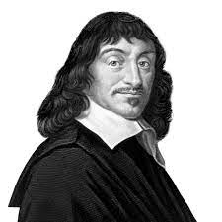
Líneas fundamentales de su obra
REDUCIR A LO CUANTITATIVO LA EXTENSIÓN Y EL MOVIMIENTO
“Regla V: Todo el método consiste en el orden y disposición de aquellas cosas hacia los cuales es preciso dirigir la agudeza de lamente para descubrir alguna verdad Ahora bien, lo observaremos exactamente si reducimos gradualmente las proposiciones intrincadas y oscuras a otros más simples, y si después, partiendo de la intuición de las más simples, intentamos ascender por los mismos grados el conocimiento de todas las demás.” Pag. 15. (Reglas para la dirección del espíritu).

Slide 16
Líneas fundamentales de su obra
LA NAVAJA DE OCKAM
“Regla VI: Para distinguir las cosas más simples de las complicadas e investigarlas con orden, conviene , en cada serie de las cosas en que hemos reducido directamente algunas verdades de otras, observar cuál es la más simple, y cómo todas las demás está más o menos o igualmente alejadas de ella.” Pag. 16. (Reglas).

Slide 17
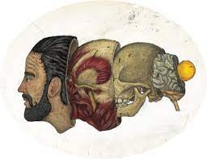
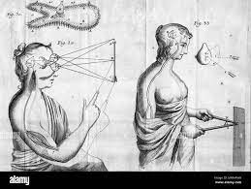
ANTROPOLOGÍA CARTESIANA
ESPÍRITUS ANIMALES
“Por lo que respecta a las partículas de la sangre que penetran hasta el cerebro, no es que éstas sirvan exclusivamente para alimentar y conservar su sustancia, sino esencialmente también para producir en él un determinado hálito muy sutil, o más bien , una llama muy viva y muy pura que llamamos espíritus animales…se reúnen alrededor de una determinada pequeña glándula situada mas o menos en medio de la sustancia de ese cerebro…” Pag. 250. (Tratado del hombre).
EL ESPÍRITU GENERA LA CONDUCTA
“En efecto, si esos espíritus son más abundantes que de costumbre, tendrán la propiedad de excitar en ella movimientos muy semejantes a los que atestiguan en nosotros bondad, liberalidad y amor…” Pag. 279. (Tratado del hombre).

Slide 18
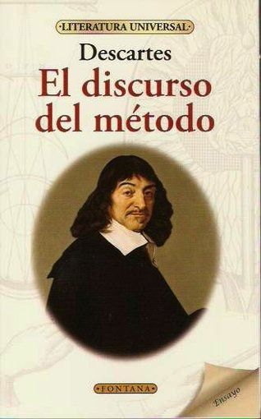
RENATO DESCARTES, INFLUENCIA POSTERIOR
DESCARTES EL INICIADOR DE LA MODERNIDAD
“…el hombre se descubre a sí mismo como centro gracias a una peculiar experiencia del yo que le posibilita una nueva forma de hacer filosofía diferenciada del modo griego, fundamentado en la admiración de la naturaleza y orientado hacia la búsqueda de su origen, sus principios, sus causas y sus regularidades.” Pag. XII (Estudio introductorio).

Slide 19
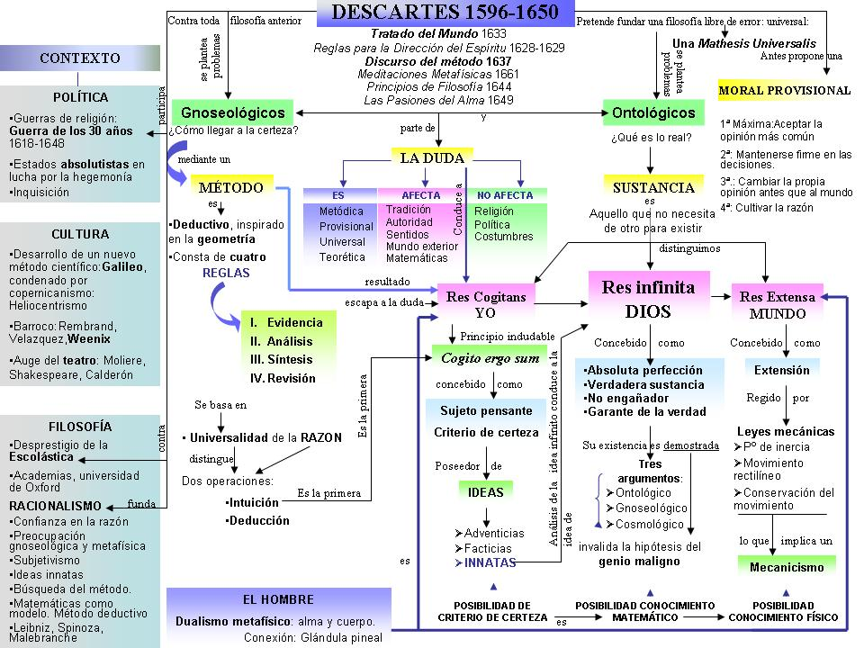
MAPA CONCEPTUAL Y RESUMEN DEL CARTESIANISMO

Slide 20
Referencias Bibliográficas
Descartes, Rene. (1959). Discurso del método. Bs. As. Edit. Sopena.
………………… Reglas para la dirección del espíritu.
…………………. Investigación de la verdad por la luz natural.
…………………(2018). Las `pasiones del Alma. Madrid. Edit. Gredos.
………………….(1975). Meditaciones metafísicas. Bs. As. Edit. Aguilar.
Estermann, J. (2001). Historia de la filosofía II. Edit. Abya-Yala. Ecuador.
Ferrater Mora, José. (1964). “Diccionario de filosofía.” Bs. As. Edit. Sudamericana.
García Morente, Manuel. (1964). Lecciones preliminares de filosofía. México. Edit. Diana.
Heidegger, M. (1960). Sendas perdidas. Bs. As. Edit. Losada S.A.
Hegel, G. (1994). Lecciones sobre la filosofía de la historia. Madrid. Alianza Editorial.
Gombrich, Ernest. (2005). Breve historia del mundo. Barcelona. Edit. Península S.A.
Marías, Julian. (1967). Historia de la filosofía. Madrid. Edit. Revista de Occidente. Vigésima edición.
Schwartzmann, Félix. La aventura de Montaigne de buscarse a sí mismo. Universidad de Chile. Artículo.
Tugendhat, Ernst (1997). Antropología como filosofía primera. Recuperado de idus.us.es.
Whitehead, A.N. (1949). “La ciencia y el mundo moderno.” Bs. As. Edit. Losada.

